Slide 1
Consumo Nacional de Energia no Setor de Transportes 2013 -2018
LEB5032 - Fluxos de Energia em Sistemas Agrícolas
Aline Dalpian
Flávio Fava
Vitor Bianchin
Setembro de 2020
Piracicaba - SP

Slide 2
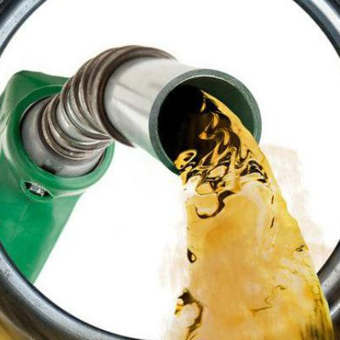
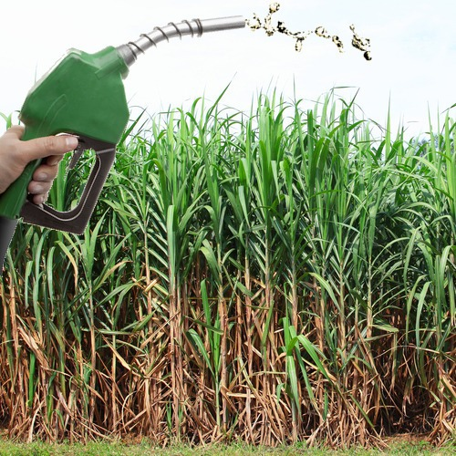

Slide 3
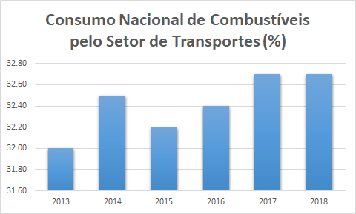

Slide 4
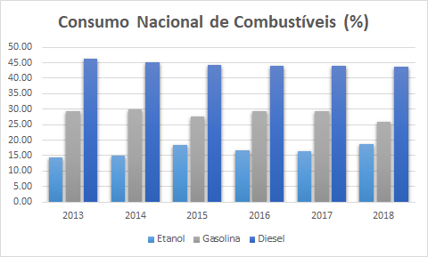

Slide 5
